Slide 1
Лекция 3. Типовые звенья линейных непрерывных стационарных моделей САУ и их характеристики

Slide 2

Передаточная функция W(s) в виде произведения простых множителей

Slide 4
Характеристики линейных моделей
При исследовании систем используются их характеристики, которые получают при выполнении следующей последовательности действий:
ЛДУ уравнения в изображениях по Лапласу передаточная
функция в изображениях по Лапласу W(s)
Временные характеристики:
переходный режим 1. переходная функция h(t),
2. импульсная переходная (весовая) функция w(t).
W(s)
Частотные характеристики:
установившийся режим АФЧХ, АЧХ, ФЧХ, ЛАЧХ.

Slide 5

Пропорциональное звено
Примеры
Частотная передаточная функция
Амплитудная и фазовая частотные функции
ЛАЧХ
Переходная функция

Slide 6





Интегрирующее звено

Slide 7

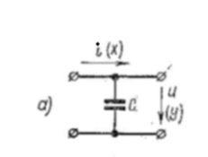
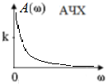
Интегрирующее звено

Slide 8
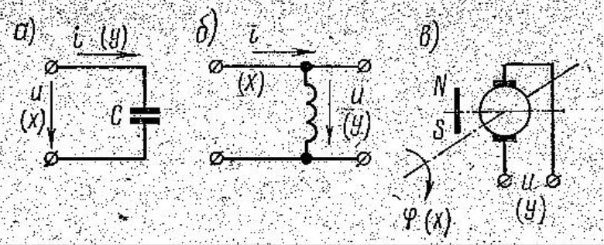

Дифференцирующее звено

Slide 9
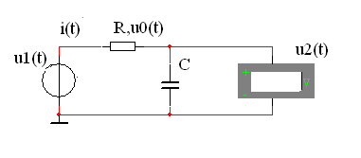
Примеры типовых звеньев

Slide 10
Инерционное звено (апериодическое 1-ого порядка)

Slide 11


Временные характеристики инерционного звена

Slide 12
Колебательное звено

Slide 13
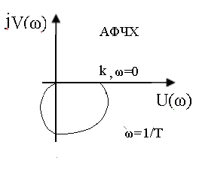
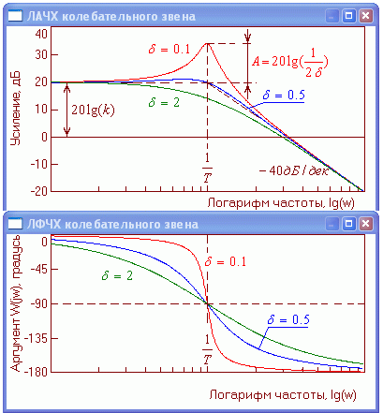
Колебательное звено

Slide 14
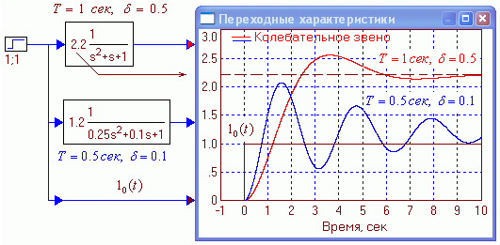
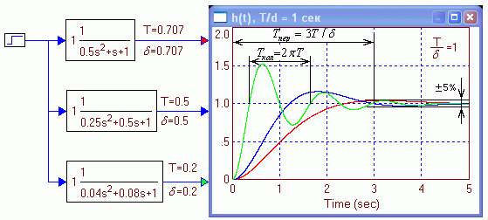
Колебательное звено

Slide 15
Форсирующее звено 1-ого и 2-ого порядков

Slide 16


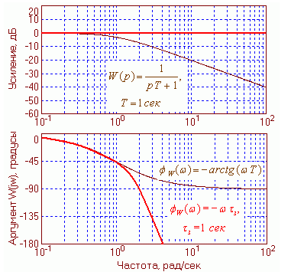
Звено запаздывания

